Slide 1

ANDROID PROGRAMLAmA SUNUMU
T.C.
OKAN ÜNİVERSİTESİ
MESLEK YÜKSEKOKULU
AD-SOYAD :ETHEM ÖZGÜR ÖZDEMİR
NUMARA:18MY24030
DERSİN ADİ = -Android Programlamaya Giriş
HOCA ADI = NİLGÜN İNCEREİS
ÖDEV : OTEL UYGULAMASI

Slide 2
ÖDEV : OTEL UYGULAMASI
İlk olarak projeyi şu şekilde düşündüm:
Otel programına giriş sağlicak bir buton ve oteldeki odaları göstercek bir sayfa ile odalar kişik olarak gösterilip uykulamayı kulanan kişi odaları kaç kişilik olcak şekilde üstüne tıklar ve kaç gün kalcağına dair gün seçer.Odaların fiyatlarıyla gün sayısı çarpılıp fiyat listesi önüne çıkar.

Slide 3
Proje Amacı:
Müşterilerin rahatlıkla uzaktan bir otel firmasından oda kiralamasını sağlicak prototip bi uygulama oluşması ve tasarlanması.

Slide 4
Arayüz Tasarımı :
İlk olarak odalar için buttonlar ,textler eklenicek ve sayfalar ayarlaDIM.
Bu tasarım olayını basit tutmak istedim kolay işlenebilir olması gerektiği ve prototip bi program olduğu için.Tasarımı sadece geometrik olarak düşündüm.Sade bir arayüz VE RESİMLİ BİR GİRİŞ SAYFASI HAZIRLADIM

Slide 5
Uygulama Geliştirme Ortamı Ve Araştırma
Kotlin diliyle Android Studio üzerinden kendi kişisel bilgisayarımda ekran paylaşımla arkadaşlarımdan aldığım yardım ve Kotlin’in resmi sitesinden yardım alarak geliştirdiğim proje.Kotlinin resmi sitesinden yaptığım araştırma ve gözlemler aslında proje algoritmasını nasıl tasarlamam gerektiğini ve yazılımları nasıl düzenlemem gerektiğini araştırdım bilmediğim yazılımlara baktım.Hesap makinesi yazılımı gerekiyordu ordaki işlem yazılımları ve ayarlama yöntemiyle aklımdaki projeyi tasarlamama çok yardım etti.

Slide 6
Algoritma :
Yazılım algoritması olarakta butonlar arayıcıyla geçişler sağlanıp kişi sayısına göre odalar ayarlanır.
Günle oda fiyatları çarpılır ve kulanıcının ödemesi gereken fiyat ortaya çıkar. Gün sayıları belirli şekilde ayarlanır sınırları vardır ve ordan seçilip ayarlanır yaklaşık 4 sayfandan oluşan bu algoritma planlanması her sayfasında gerekli yazılımlara sahiptir

Slide 7
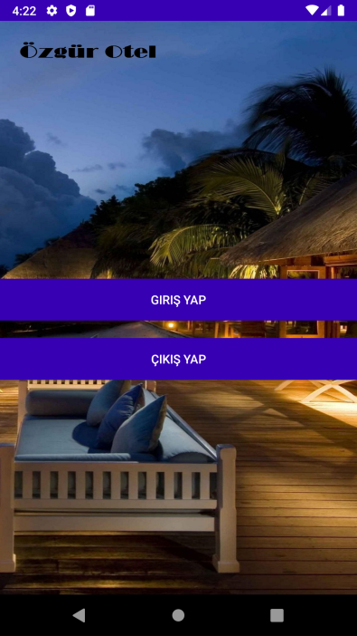
PROJE ÇALIŞIRKEN
İLK SAYFA ÇIKIŞ VE GİRİŞ OLMAK ÜZERE İKİ BUTTONDAN OLUŞUR

Slide 8
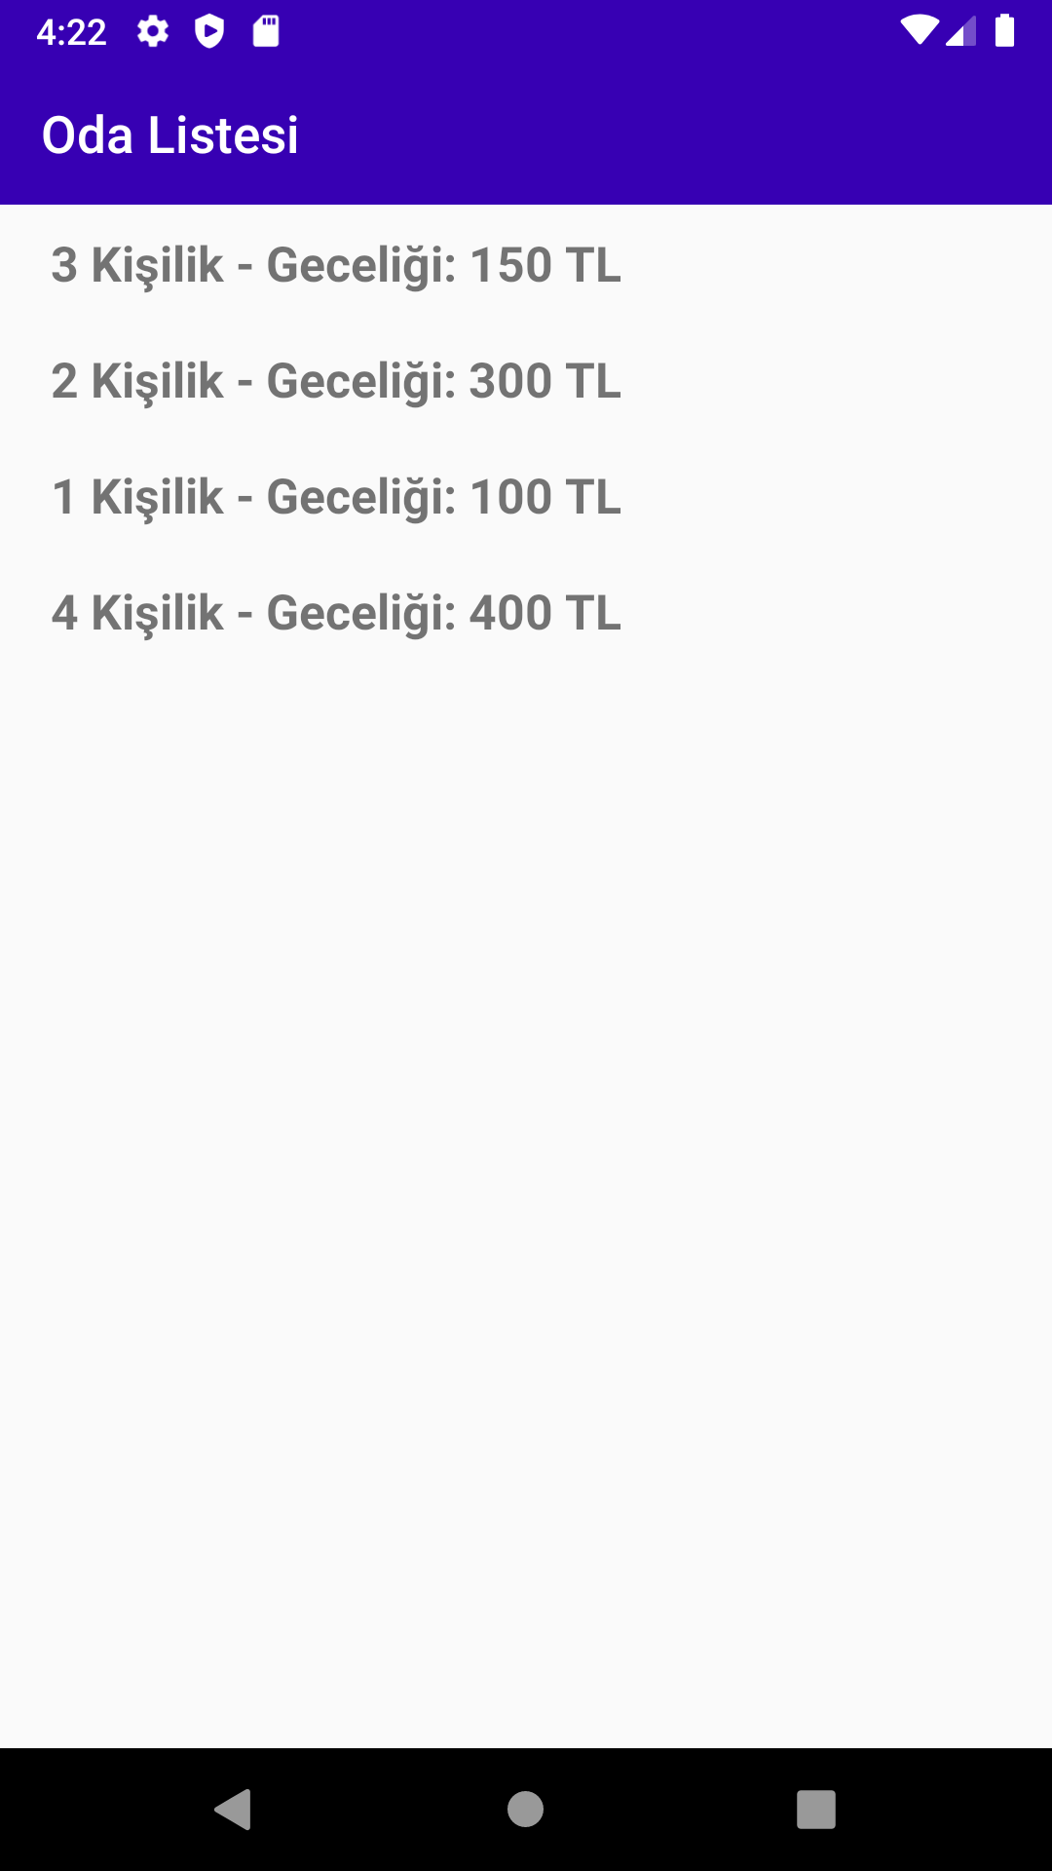
GİRİŞE BASILTIKTAN SONRA 2. SAYFAYA GİRİLİR BU SAYFADA ODA KİŞİ SAYILARI VE FİYATLARI YAZILIR

Slide 9
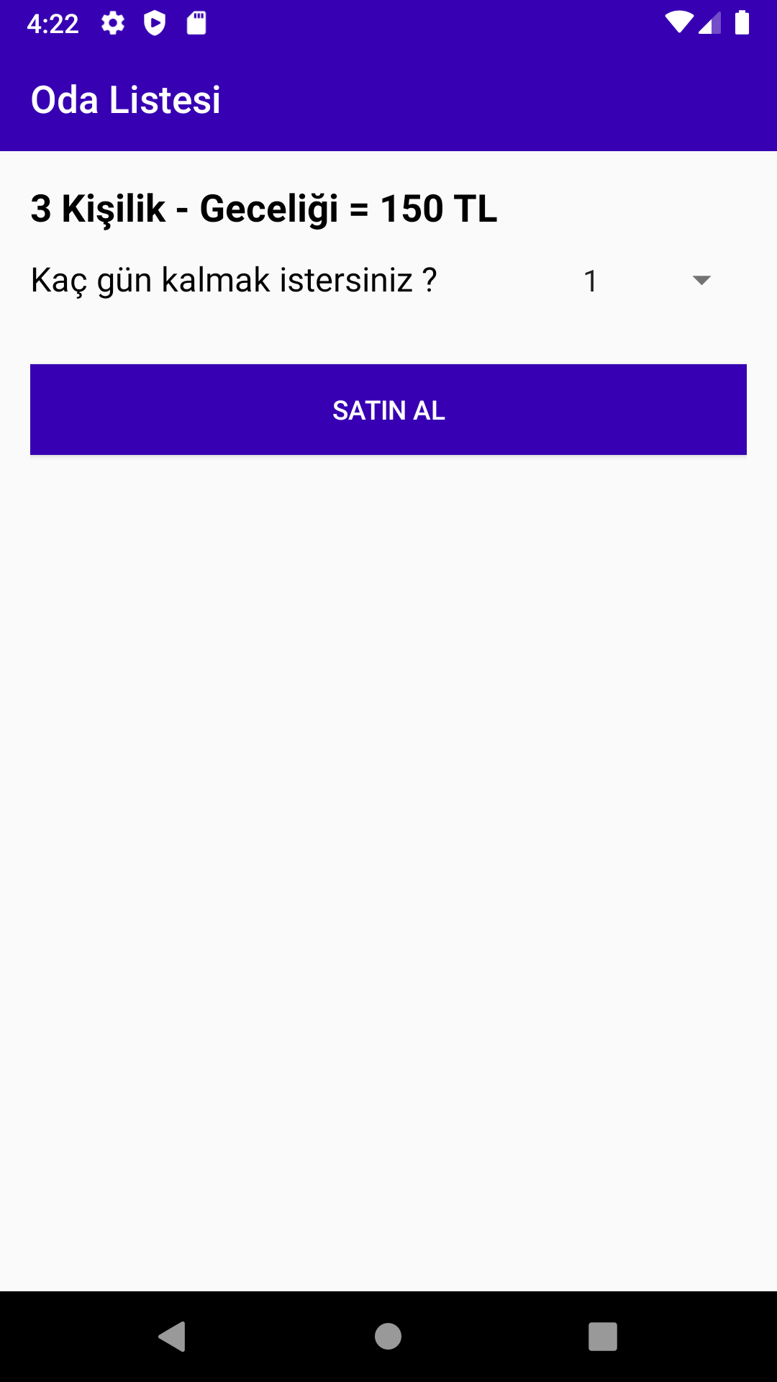
3. SAYFADA İSE SEÇTİĞİMİZ ODADA Kaç gün kalmak istediğimizi seçiyoruz

Slide 10
3. SAYFADA İSE SEÇTİĞİMİZ ODADA Kaç gün kalmak istediğimizi seçiyoruz

Slide 11
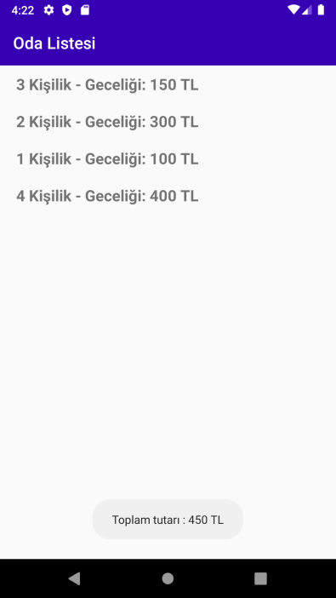
En sonunda fiyatı alıp ödeme yapıyoruz.

Slide 12
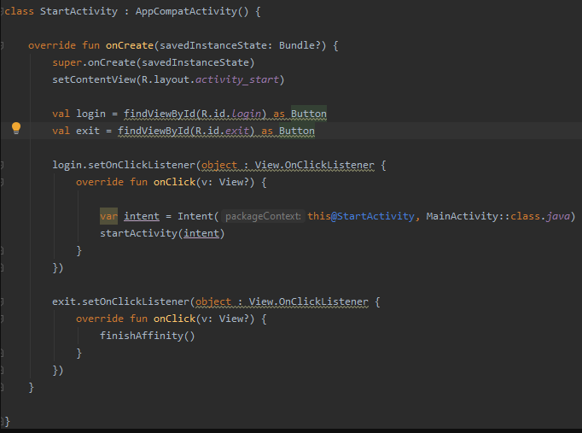
yazılımları
findviewbyid(r.id.login) ile layout taki login butonunu çektik
login.setonclicklistener ile tıklandığında olacakları yazdım
intent sayesinde farklı activity açtım

Slide 13
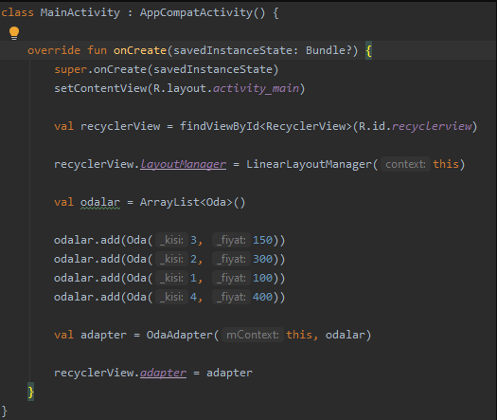
recyclerview (liste) oluşturdum
Adapter ile odaları ekledim

Slide 14
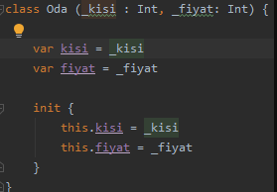
Oda adında class oluşturdum ve fiyat ve kişiyi tanıtım.

Slide 15
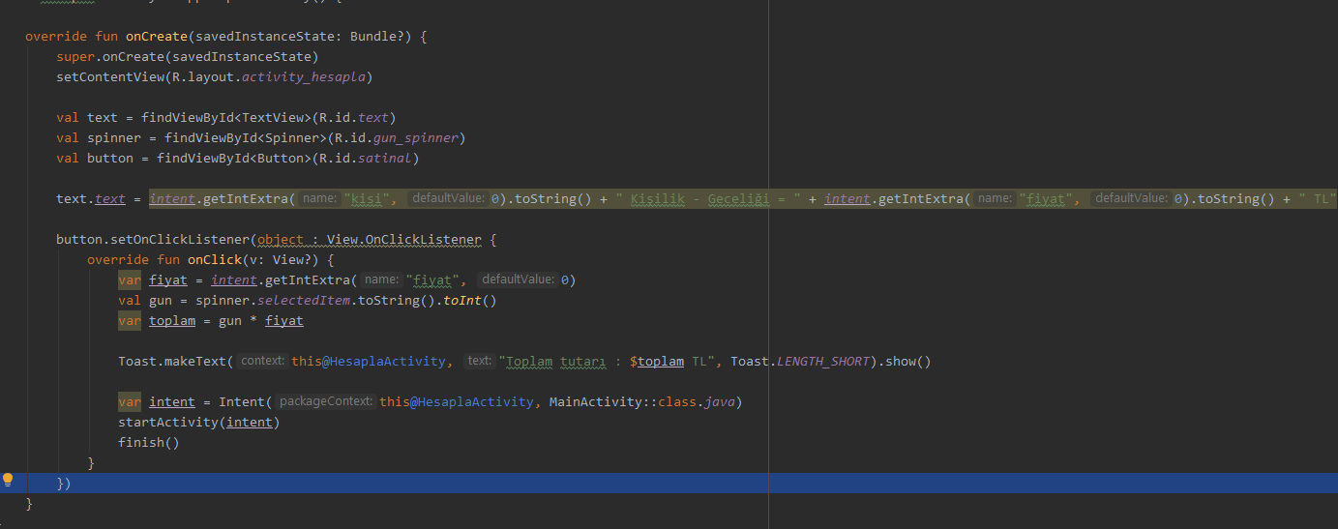
findviewbyid = tasarımdaki elemanın idsi ile çektim.
intent.getintextra = intent(putextra) ile gönderdiğimiz veriyi bu kodla çektim.
toplam = gun * fiyat.
[toast ile ekrana yazdırdım
intent açıp mainactivity i açtım
finish ile hesaplaactivity kapattım
toast yazı yazdırma
Spiner komudu : rakam seçme

Slide 16
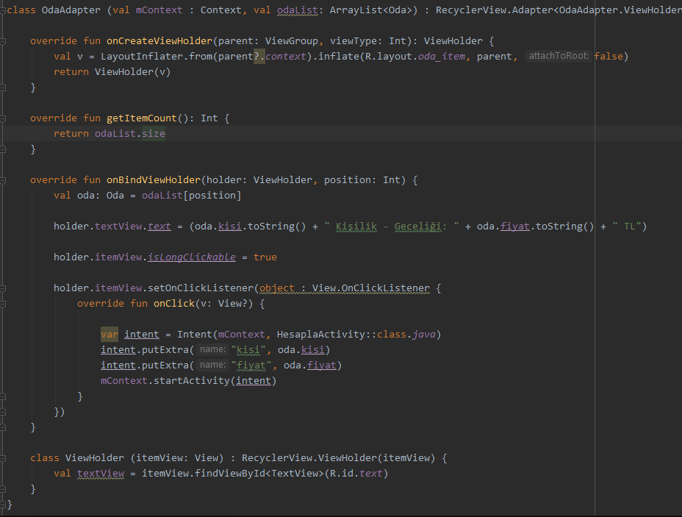
Burdada değerleri alıp adapter ile listeliyor.

Slide 17
Dinlediğiniz için teşşekür ederim.

